Slide 1
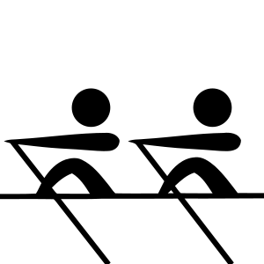
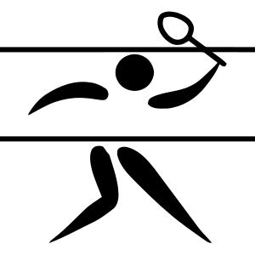
Летние Олимпийские виды спорта
Подготовила
инструктор по физической культуре
Глущенко С.А.
© Муниципальное дошкольное образовательное учреждение
центр развития ребенка – детский сад № 105 городского округа город Рыбинск

Slide 2
Летние Олимпийские игры - крупнейшие международные соревнования по летним и всесезонным видам спорта, проводятся один раз в 4 года под эгидой Международного олимпийского комитета (МОК).
Игры начали проводиться с 1896 года.
Возрождение олимпийского движения в современности связано с именем барона Пьера де Кубертена.

Slide 3
Бадминтон
В бадминтон играют два человека друг против друга или две команды из двух человек.
Игра проходит на площадке, разделённой сеткой.
Противники располагаются на противоположных сторонах площадки.
Цель игры - перекинуть волан через сетку так, чтобы тот коснулся земли на половине противника в пределах площадки.

Slide 4
Баскетбол
Баскетбол- спортивная
командная игра с мячом.
В баскетбол играют две команды, каждая из которых состоит из пяти игроков.
Цель каждой команды - забросить руками мяч в корзину соперника и помешать другой команде овладеть мячом и забросить его в свою корзину.
Баскетбол входит в программу
Олимпийских игр с 1936 года.
Соревнуются мужские и женские
команды.

Slide 5
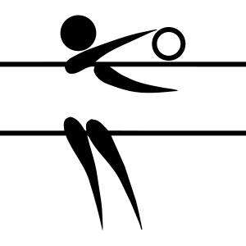
Волейбол
Волейбол -командная спортивная игра, в процессе которой две команды соревнуются на специальной площадке, разделённой сеткой.
Игроки стремятся направить мяч на сторону соперника таким образом, чтобы он приземлился на площадке противника , либо игрок защищающейся команды допустил ошибку.
В соревнованиях принимают участие мужские и женские команды

Slide 6
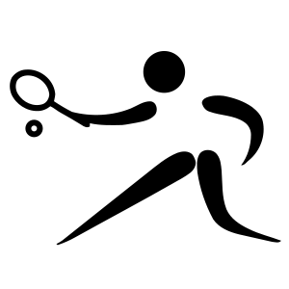
Теннис
Теннис - вид спорта, в котором соперничают либо два игрока («одиночная игра»), либо две команды, состоящие из двух игроков («парная игра»).
Задачей соперников (теннисистов или теннисисток) является при помощи ракеток отправлять мяч на сторону соперника так, чтобы тот не смог его отразить, при этом, чтобы мяч не вылетел за поле игры.

Slide 7
Футбол
Футбол - командный вид спорта, в котором целью является забить мяч в ворота соперника ногами или другими частями тела (кроме рук) большее, чем команда соперника количество раз.
В настоящее время самый популярный и массовый вид спорта в мире.

Slide 8
Лёгкая атлетика
Лёгкая атлетика - совокупность видов спорта, объединяющая пять дисциплин - бег; спортивная ходьба; прыжки (в длину, высоту, тройной, с шестом); метание (диска, копья, молота), толкание ядра; легкоатлетические многоборья.
Один из основных и наиболее массовых видов спорта.

Slide 9
Художественная гимнастика
Художественная гимнастика - вид спорта, выполнение под музыку различных гимнастических и танцевальных упражнений без предмета, а также с предметом (скакалка, обруч, мяч, булавы, лента).
Все упражнения идут под музыкальное сопровождение.
Классическое многоборье
(4 упражнения) - олимпийская дисциплина. При групповых выступлениях используются или одновременно два вида предметов (например- обручи и мячи) или один вид (пять мячей, пять пар булав).

Slide 10
Спортивная гимнастика
Спортивная гимнастика -вид спорта, включающий соревнования на гимнастических снарядах, в вольных упражнениях и в опорных прыжках.
С 1896 года спортивная гимнастика включена в программу Олимпийских игр.
С 1928 года в Олимпийских играх участвуют женщины.

Slide 11
Велоспорт
Велосипедный спорт- это перемещение по земле с использованием транспортных средств (велосипедов), движимых мускульной силой человека.
В программу Олимпийских игр входят трековые гонки.
Основная цель гоночных дисциплин- наиболее быстрое преодоление дистанции.

Slide 12
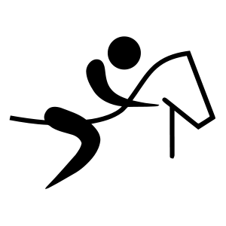
Конный спорт
Конный спорт -сборное понятие, под которым понимаются спортивные игры с использованием лошадей.
Лошадь при этом управляется перемещением веса всадника, сжатием бёдер и ослаблением или натяжением поводьев.

Slide 13
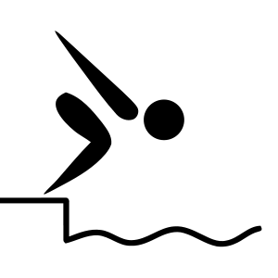
Плавание
Плавание - вид спорта, заключающийся в преодолении вплавь за наименьшее время различных дистанций.
Виды плавания: вольный стиль, плавание на спине, брасс, баттерфляй, комбинированная эстафета.

Slide 14
Синхронное плавание
Синхронное плавание
один из водных видов спорта.
Синхронное плавание представляет собой смесь гимнастики, акробатики и плавания.
В программе Олимпийских игр соревнуются только женщины.

Slide 15
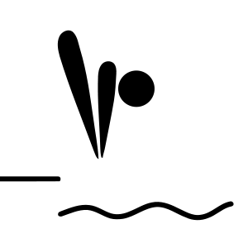
Прыжки в воду
Прыжки в воду - один из
водных видов спорта.
На соревнованиях выполняются прыжки с трамплина и вышки.
Во время прыжка спортсмены выполняют ряд акробатических действий (обороты, винты, вращения).
Судьями оценивается как качество выполнения акробатических элементов в полётной фазе, так и чистота входа в воду.
На соревнованиях по синхронным прыжкам оценивается также синхронность исполнения элементов двумя участниками.

Slide 16
Академическая гребля
Академическая гребля - циклический вид спорта.
Спортсмены находятся в лодках и гребут спиной вперед, в отличие от гребли на байдарках и каноэ.
Гребля на байдарках и каноэ - гребной вид спорта, в котором используются лодки двух типов: байдарки и каноэ. Является олимпийским видом спорта с 1936 года.
Участие принимают мужчины и женщины.

Slide 17
Парусный спорт
Парусный спорт - виды спорта, в которых спортсмены соревнуются, используя снаряжение, главным образом, лодки и суда.
Соревнования по парусному спорту были впервые включены в программу Олимпийских игр в 1900 году.

Slide 18
Борьба
Борьба - единоборство двух невооружённых спортсменов с использованием определённых приёмов.
В программе Олимпийских игр представлены Вольная борьба и Греко-римская борьба.
Вольная борьба-вид единоборства с применением различных приёмов (захватов, бросков, переворотов, подножек и т. п.), в котором каждый из соперников пытается положить другого на лопатки и победить.
В программу Олимпийских игр вольная борьба включена с 1904 г., для женщин - с 2004 г.

Slide 19
Бокс
Бокс -контактный вид спорта, единоборство, в котором спортсмены наносят друг другу удары кулаками в специальных перчатках.
Победа присваивается в случае, если соперник сбит с ног и не может подняться в течение десяти секунд (нокаут) или если он получил травму, не позволяющую продолжать бой (технический нокаут).
Если после установленного количества раундов поединок не был прекращён, то победитель определяется оценками судей.

Slide 20
Тейквондо
Тейквондо- корейское боевое искусство.
Тейквондо означает систему духовной тренировки и технику самообороны без оружия, наряду со здоровьем, а также квалифицированным исполнением ударов, блоков и прыжков, выполняющихся голыми руками и ногами для поражения одного или нескольких соперников.

Slide 21
Дзюдо
Дзюдо - современное японское боевое искусство и спортивное единоборство без оружия.
Впервые соревнования по дзюдо среди мужчин прошли на летней Олимпиаде 1964 года в Токио.
Женщины впервые соревновались в дзюдо в рамках летней Олимпиады 1992 года в Барселоне.
В дзюдо используются броски, болевые приёмы, удержания, удушения и удары.

Slide 22
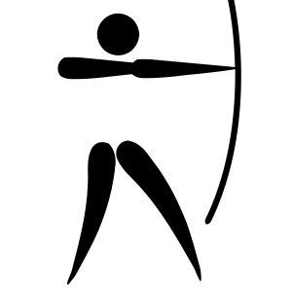
Стрельба из лука
Стрельба из лука - вид спорта, в котором производится стрельба из лука стрелами на точность или дальность.
Победителем является спортсмен или команда, которая наберёт больше очков, согласно правилам соревнований.
Олимпийский вид спорта с 1900 года.
Дисциплины:
личные (мужские и женские);
командные (мужские и женские), в команде 3 участника.
Спортсмены квалифицируются на Олимпийские Игры по результатам сезона.
Правила проведения постоянно меняются.

Slide 23
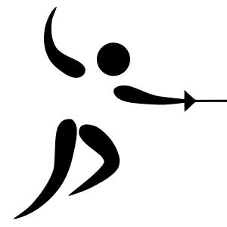
Фехтование
Фехтование- система приёмов владения ручным холодным оружием в рукопашном бою, нанесения и отражения ударов.
Также фехтованием называют и сам процесс боя с использованием холодного оружия (как реальный, так и учебно-тренировочный, спортивный, сценический и др.).
Главная цель спортивного состязания - нанести укол противнику и, соответственно, избежать укола самому.

Slide 24
Источники

